Slide 1
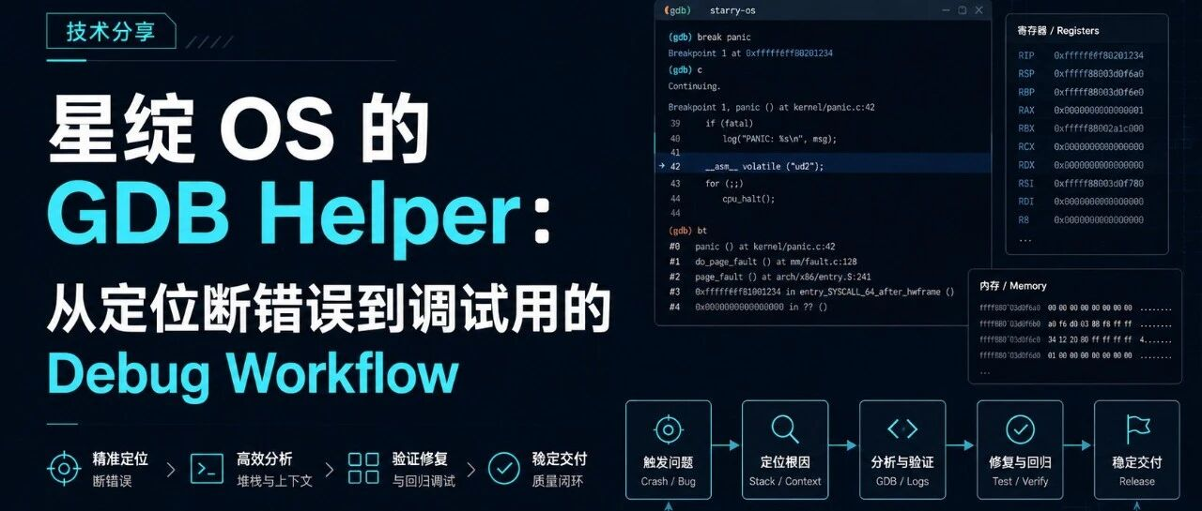
第八届 CCF 开源创新大赛 · 星绽开源社区贡献赛题
Asterinas GDB Helpers
把一次真实排障，沉淀成可验证的 Debug Workflow
主成果：PR #3412 设计讨论：Issue #3094
搭把手战队（进程使命）· 泽文（刘超） / 邵志航
01

Slide 2
一次断错误排障，暴露了 Rust 内核调试的注意力成本
起点不是抽象需求，而是一次真实的进程加载异常。
进程加载 PT_INTERP
动态库版本 错配
符号名相同 地址偏移
trap → Segfault
真正拖慢排障的，是重复动作
01 Rust 符号冗长、相似，调用链难读
02 wrapper 展开，业务值被 UnsafeCell 淹没
03 找对象要穿过 PID 表、锁和集合
每一项都不难；组合起来，却会持续打断调试者的思路。
02

Slide 3
先做高 ROI 的三层能力，避免堆叠临时命令
从最通用的减噪开始，再把对象导航和聚合展示交给合适的层。
第一层
第二层
第三层
先压低类型噪声
再解决对象导航
最后保留聚合命令
Atomic、Mutex、RwMutex、SpinLock 先以人能读懂的形式显示。
$ast_process、$ast_thread 等函数 直接把 GDB 带到目标对象。
ast-ps、ast-fds、ast-pstree 只处理遍历、汇总和表格展示。
导航交给 helper，展示交给 GDB，pretty-printer 负责降低噪声。
03

Slide 4
OSDK 自动加载，布局知识集中在少数模块
开发者进入调试会话时，连接、加载和核心 helper 已经就绪。
OSDK
入口脚本
通用基础
内核语义
cargo osdk debug 连接远端 GDB
asterinas-gdb.py 注册 rust-gdb 与 helpers
gdb_bridge layout · printers
kernel · commands PID 表、线程、文件表、jiffies
DWARF 类型信息 + QEMU gdbstub + Asterinas 实时内核对象
符号名、类型名和布局敏感常量集中管理；与 Rust 结构耦合的位置显式标记。
04

Slide 5
真实 QEMU + GDB smoke test，让 helper 可持续维护
不 mock GDB：启动真实内核，停在稳定时机，再验证读对象和跑命令的完整链路。
阶段 | 自动化动作 | 验证结果
启动 | QEMU + GDB socket | 连接真实 Asterinas 内核
稳定停点 | __ostd_main → syscall handler | PID 1 已建立，可读取进程对象
断言 | printer、符号、$ast_*、ast-* | 基础能力均被自动检查
门禁 | SMOKE: all ok | gdb-smoke-test CI：SUCCESS
DEMO COMMANDS
独立验证证据
cargo osdk run --gdb-server wait-client cargo osdk debug ast-ps ast-fds 1 ast-uptime
gdb-smoke-test SUCCESS
GitHub Actions · 2026-07-03 · PR #3412
05

Slide 6
Asterinas GDB Helpers
从“会用 GDB” 到“看懂 Asterinas 状态”
零侵入
开箱可用
可持续演进
依赖 DWARF、GDB Python 和现有内核对象。
OSDK 自动加载 helpers， 高频命令可直接调用。
真实 QEMU + GDB smoke test 防止布局变更后的静默失效。
下一步：调度 · 内存 · 锁竞争 · 网络诊断
PR #3412 · Issue #3094 · github.com/zevorn/asterinas
06

Slide 7
演示环节：从自动加载到内核状态检查
视频从 OSDK 自动加载开始，依次展示进程、线程、文件描述符与运行时间。
类别 | 支持命令 | 视频中展示
版本 | ast-version | 入口脚本与版本
进程 | ast-ps · ast-pstree | 定位目标进程
资源 | ast-threads · ast-fds <PID> | 检查运行期资源
时间 | ast-uptime | 快速确认系统状态
SUPPORTED COMMANDS
视频演示
ast-version ast-ps [PID] ast-threads ast-pstree ast-fds <PID> ast-uptime
自动加载 → 进程状态 → 文件描述符 → uptime
PR #3412 · Issue #3094 · 视频：OSDK + GDB
07

